Slide 1
网络安全理论与技术
信息与软件工程学院
网络安全系
陈伟
sea_uestc@163.com

Slide 2
信息安全、网络安全与网络空间安全
相同之处：
1）都类属于非传统安全领域，是20世纪末至今人类共同面临的日益突出的安全问题。
2）都聚焦于信息安全，可相互替代使用，但出发点和侧重点有所差别。
不同之处：
1）视角不同
信息安全基于信息，使用范围最广；
网络安全基于网络，侧重线上安全和网络社会安全；
网络空间安全基于空间，侧重与陆海空天等并行的空间概念，有军事性质。
2）背景不同
信息安全最初是基于现实社会的信息安全所提出的概念。
网络安全针对互联网发展及网络社会面临的信息安全新挑战所提出的概念。
网络空间安全基于全球对空间的新认知，将网域与陆海空天现实空间一并作为自然、社会及国家的全球性公域空间。
课程内容尽可能涵盖主要的信息安全理论与技术
Notes:
信息安全、网络安全与网络空间安全
相同之处：
1）较军事、政治和外交的传统安全而言，三者都类属于非传统安全领域，是进入20世纪末特别是21世纪初以来人类所共同面临的日益突出的安全问题。
2）三者都聚焦于信息安全，可相互使用，但出发点和侧重点有所差别。
不同之处：
1）三者的视角不同。信息安全所反映的安全问题基于信息，使用范围最广；网络安全所反映的安全问题基于网络，侧重点是线上安全和网络社会安全；网络空间安全所反映的安全问题基于空间，侧重点是与陆海空天等并行的空间概念，具有军事性质。
2）三者提出的背景不同。信息安全最初是基于现实社会的信息安全所提出的概念。网络安全针对互联网发展以及网络社会所面临的信息安全新挑战所提出的概念。网络空间安全则是基于对全球五大空间的新认知，将网域与现实空间（陆海空天）一起，共同形成了人类自然与社会以及国家的全球性的公域空间。

Slide 3
背景
现代社会建立在信息技术之上
电子政务、商务、医疗、教育、金融、智慧城市、智能交通、无人驾驶等
信息安全是：
古老的技术
快速发展的技术
关系个人、集体、社会、国家安危

Slide 4
背景
国家战略
美国：
2005年《国防战略报告》，定义网络空间和陆、海、空和天（太空）五大空间。并组建网络战司令部
2007年美国国家安全局（NSA）和联邦调查局自启动棱镜计划（PRISM）：绝密电子监听计划，直接进入美国相关网络公司服务器里挖掘数据、收集情报，包括微软、雅虎、谷歌、苹果等在内的9家国际网络巨头皆参与其中
我国：
中央网络安全和信息化领导小组2014年2月成立
《中华人民共和国网络安全法》由全国人民代表大会常务委员会于2016年11月7日发布，自2017年6月1日起施行
高校成立相关学科、学院

Slide 5
教学内容
网络安全概述
网络协议的安全（网络威胁与攻击）
网络安全理论
密码学基础与加密技术
密钥管理与公钥基础设施PKI
消息认证与数字签名
身份认证
访问控制
网络安全技术
虚拟专用网VPN
防火墙
入侵检测与防御技术
漏洞扫描
无线网络安全

Slide 6
参考教材
曹天杰，张永平，毕方明，计算机系统安全（第二版），高等教育出版社，2007.11
彭飞，龙敏，计算机网络安全，清华大学出版社，2013.4
William Stallings，密码编码学与网络安全（第六版）.2015,3
William Stallings，网络安全基础-应用与标准（第五版）,2014,5
周世杰，陈伟，罗旭成，计算机系统与网络安全，高等教育出版社，2011.4

Slide 7
考核
平时（30%）
相关前沿顶级学术论文解读
CCS\S&P\USENIX Security（近三年）
提交形式：ppt或pptx格式
文件命名：学号姓名_标题
提交邮箱：sea_uestc@163.com，直接附件（不压缩）
期末闭卷（70%）
选择、填空、问答

Slide 8
第一章 信息安全概述

Slide 9
内容提要
信息与信息技术
信息安全含义
信息安全体系结构
网络安全策略

Slide 10
1.1信息与信息技术

Slide 11
信息及特征
信息论的创始人香农：
信息是用来消除随机不定性的东西。
我国信息学专家钟义信：
信息是事物存在方式或运动状态，以及这种方式或状态直接或间接的表述
定义概括：
信息是对客观（？）世界中各种事物的运动（存在）状态的反映
是客观事物之间相互联系和相互作用的表征
例如：汽车
汽车车牌、速度
特性
普遍性与可识别性、存储性与可处理性
时效性与可共享性、可控性与可开发性

Slide 12
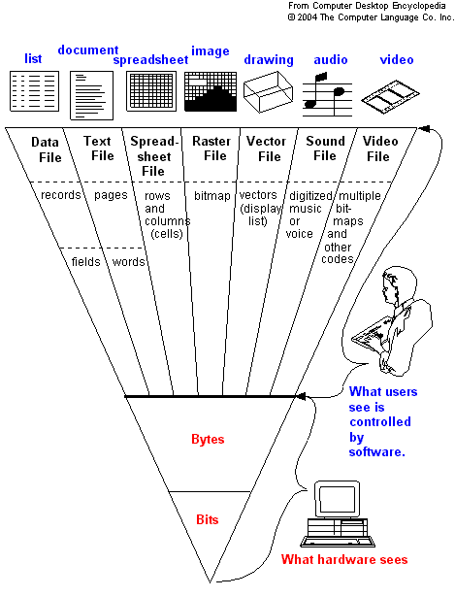
信息具有不同的表现形式
Notes:
信息具有不同的表现形式，
硬件层面：二进制序列或字节序列
软件层面：不同的文件或数据形态

Slide 13
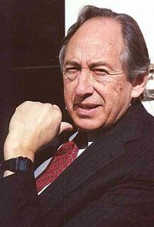
信息革命——信息化
三次伟大的生产力革命
第一是农业革命
第二是工业革命
第三是信息革命
第四次？？
人工智能、量子计算、新能源、生命科学……
(USA) A. Toffler --《 Future Shock and The Third Wave》1970， 指出：
计算机网络的建立与普及将彻底地改变人类的生存及生活模式
控制与把握网络的人就是人类未来命运的主宰。谁掌握了信息,控制了网络,谁就拥有整个世界
国际互联网控制权：美国“一家独大”

Slide 14

信息化
以通信和计算机为技术基础，以数字化和网络化为技术特点的信息处理方式。
有别于传统的信息获取、存储、传输、交换、处理、使用，给现代社会的正常发展带来了前所未有的机遇和风险。

Slide 15
信息技术
信息技术（IT：Information Technology）的内涵
IT＝Computer＋Communication＋Control
信息传递
（通信）
信息认知－>信息再生
（计算机）
信息传递
（通信）
信息获取
（感测）
外部世界
信息实效
（控制）

Slide 16
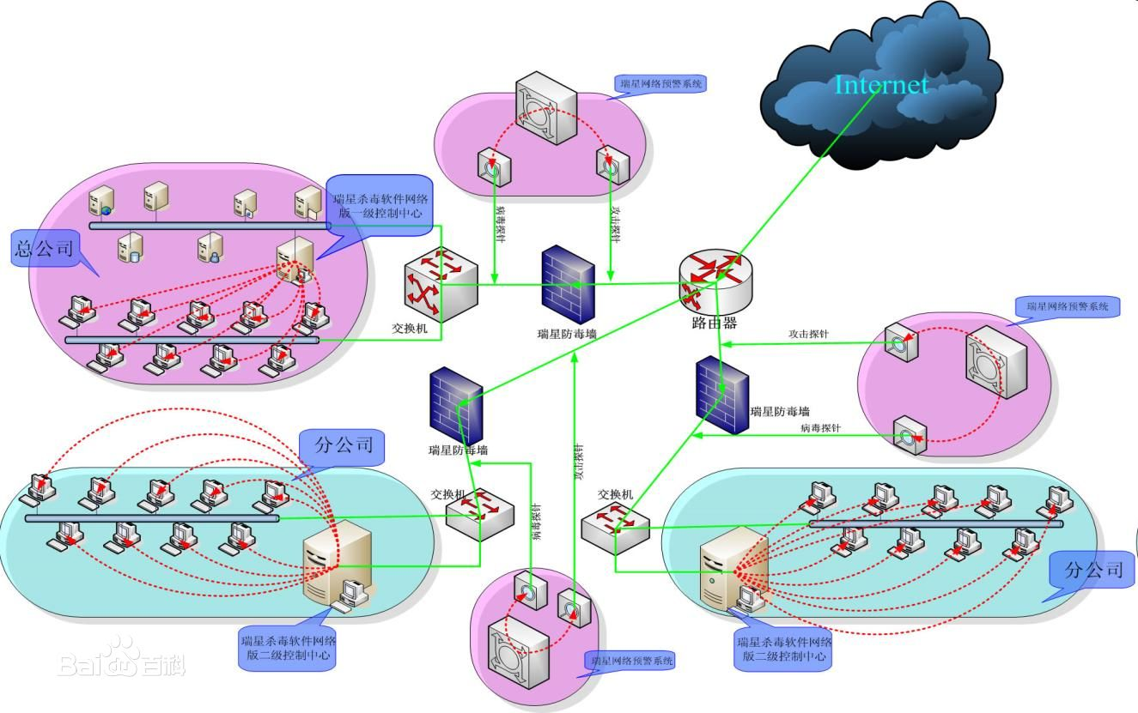
信息系统
为信息生命周期提供服务的各类软硬件资源的总称
由计算机软硬件、网络和通讯设备、信息资源、信息用户和规章制度组成的以处理信息流为目的的人机一体化系统。

Slide 17
1.2 信息安全概况

Slide 18
信息技术之困
影响工作、生活/存方式
沟通/交流、工作
学习/教育：多媒体教学、微课、慕课（MOOC）
https://www.icourse163.org/course/UESTC-235006《计算机系统与网络安全技术》，周世杰
电子商务/政务
信息对抗/信息战
人类的活动与信息、网络联系越来越紧密，虚拟世界已经和现实世界密不可分，构成网络空间cyber Space
我们被绑架了：《情网》张学友
“而你是一张无边无际的网，轻易就把我困在网中央”
互联网：信息技术的翅膀

Slide 19
Internet前世今生
从某种意义上，Internet是美苏冷战的产物。
60年代古巴核导弹危机发生，美和苏开始“实验室冷战”。拼军事之外，拼科技——计算机技术。
60年代末，研究中心，商业性组织、大学，都有了最新技术的电脑设备。
计算机互联以共享数据和防止单点失效的思想出现。
1969年，美国国防部高级研究计划管理局ARPA开建ARPAnet，联接几个军事及研究用电脑主机，最初只联结4台主机。
1983年，ARPA和美国国防部通信局研制异构网络互联协议TCP/IP，真正的Internet诞生了。
90年代，Internet彻底商业化，全球攻城略地。
Notes:
网络起源
Internet是在美国早期的军用计算机网ARPANET（阿帕网）的基础上经过不断发展变化而形成的。Internet的起源主要可分为一下几个阶段。
1.Internet的雏形阶段
1969年，美国国防部高级研究计划局（Advance Research Projects Agency,ARPA）开始建立一个命名为ARPANET的网络。当时建立这个网络的目的是出于军事需要，计划建立一个计算机网络，当网络中的一部分被破坏时，其余网络部分会很快建立起新的联系。人们普遍认为这就是Internet的雏形。
2.Internet的发展阶段
美国国家科学基金会（National Science Foundation,NSF）在1985开始建立计算机网络NSFNET。NSF规划建立了15个超级计算机中心及国家教育科研网，用于支持科研和教育的全国性规模的NSFNET，并以此作为基础，实现同其他网络的连接。NSFNET成为Internet上主要用于科研和教育的主干部分，代替了ARPANET的骨干地位。1989年MILNET（由ARPANET分离出来）实现和NSFNET连接后，就开始采用Internet这个名称。自此以后，其他部门的计算机网络相继并入Internet,ARPANET就宣告解散了。
3.Internet的商业化阶段
20世纪90年代初，商业机构开始进入Internet,使Internet开始了商业化的新进程，成为Internet大发展的强大推动力。1995年，NSFNET停止运作，Internet已彻底商业化了。

Slide 20

Internet 变得越来越重要
物联网（食品安全，溯源），车联网，自动驾驶，家庭网，体域网
Chat, Blog, Microblog,
Media, SNS, 团购
复
杂
度
电子交易
网上商务
复杂程度
Intranet
Web
Email
时间

Slide 21
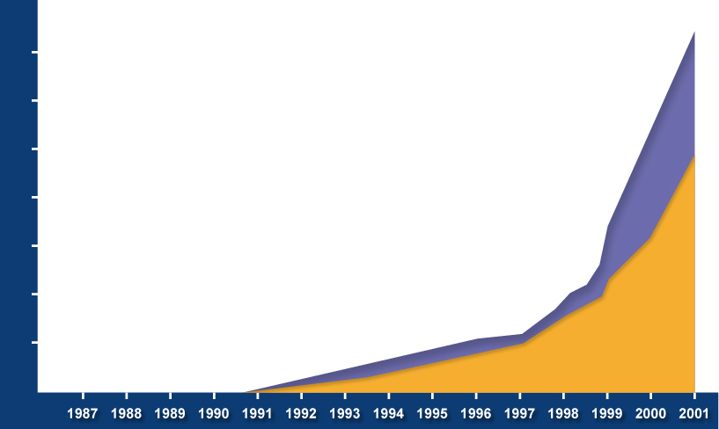

网络安全问题日益突出
混合型威胁
(Red Code, Nimda)
70,000
60,000
拒绝服务攻击
(Yahoo!, eBay)
50,000
发送大量邮件的病毒
(Love Letter/Melissa)
40,000
已知威胁的数量
30,000
网络入侵
特洛伊木马
20,000
福祸相依：
信息、网络技术是一把双刃剑，造福人类，同时带来危害
10,000
多变形病毒
(Tequila)
病毒

Slide 22
Internet安全病根
旧时王谢堂前燕，飞入寻常百姓家——刘禹锡《乌衣巷》
人群复杂、用途复杂
Internet初衷（TCP/IP协议）：开放与共享
从建立开始就缺乏安全的总体构想和设计
Notes:
Internet的创始人可能也不会想到它能发展成目前的规模和影响，也没有人能想到它的商业用途。

Slide 23
我国Internet安全形态
无根困局：根DNS域名服务器，互联网通信“中枢”，管理互联网的主目录，类比电话簿
IPV4根服务器全世界共13台，1个主根在美国，12个辅根，9个在美国，欧洲2个（英国、瑞典），亚洲1个位于日本。
中国局域网：美国基本完全控制住了根目录服务器解析权。一旦中美发生冲突，美国完全可以掐断中国的.com域名解析，导致中国网站从互联网上“消失”。
“雪人计划”：
中国下一代互联网工程中心领衔发起，联合WIDE机构（现国际互联网M根运营者）、互联网域名工程中心（ZDNS）等共同创立。
2017年11月28日全球架设25台IPV6根服务器。中国部署了4台，打破没有根服务器的困境。

Slide 24
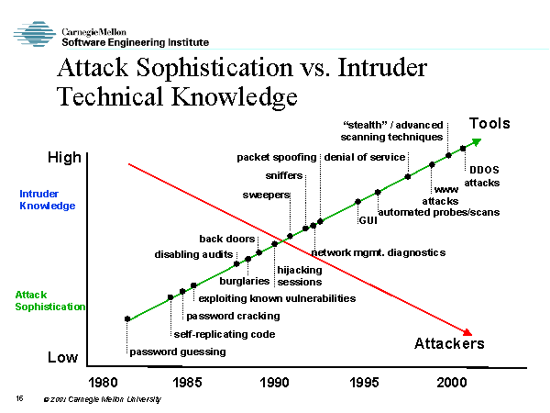
趋势
Notes:
网络无处不在使进攻可以随时随地发起；进行网络攻击变得越来越简单攻击软件层出不穷。黑客工具的自动化程度及速度在不断提高.网络本身就蓄积了大量的攻击技巧；安全漏洞的暴露速度在不断加快
越来越多的个人或公司连入Internet,并不是所有的用户都具有基本的安全知识

Slide 25



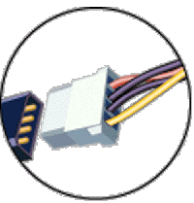

威胁无处不在
木马后门
病毒和蠕虫
黑客渗透
内部人员威胁
流氓软件
拒绝服务
信息资产
系统漏洞
社会工程
硬件故障
地震
网络通信故障
供电中断
失火
雷雨

Slide 26
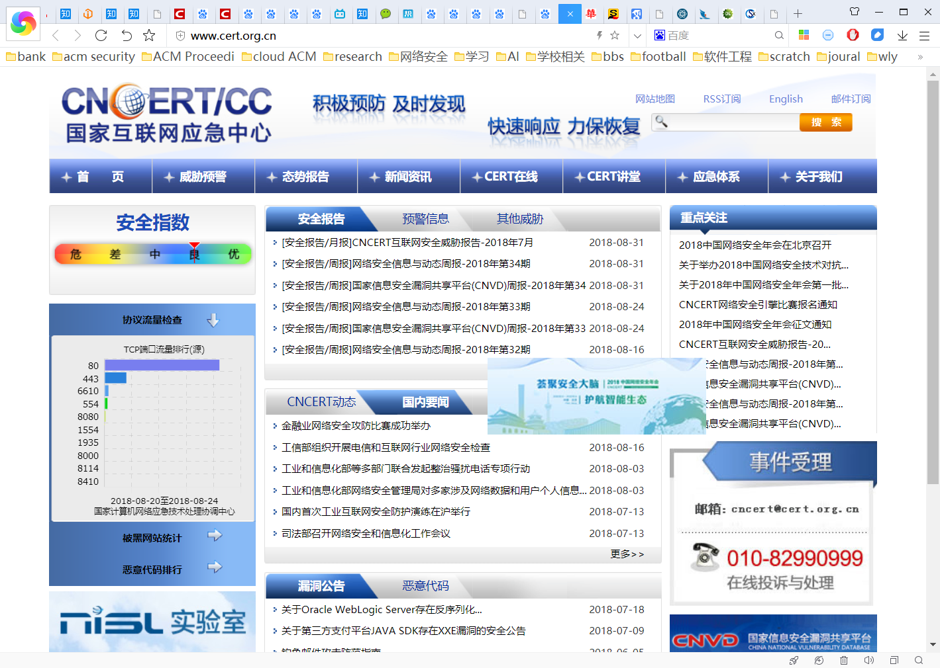
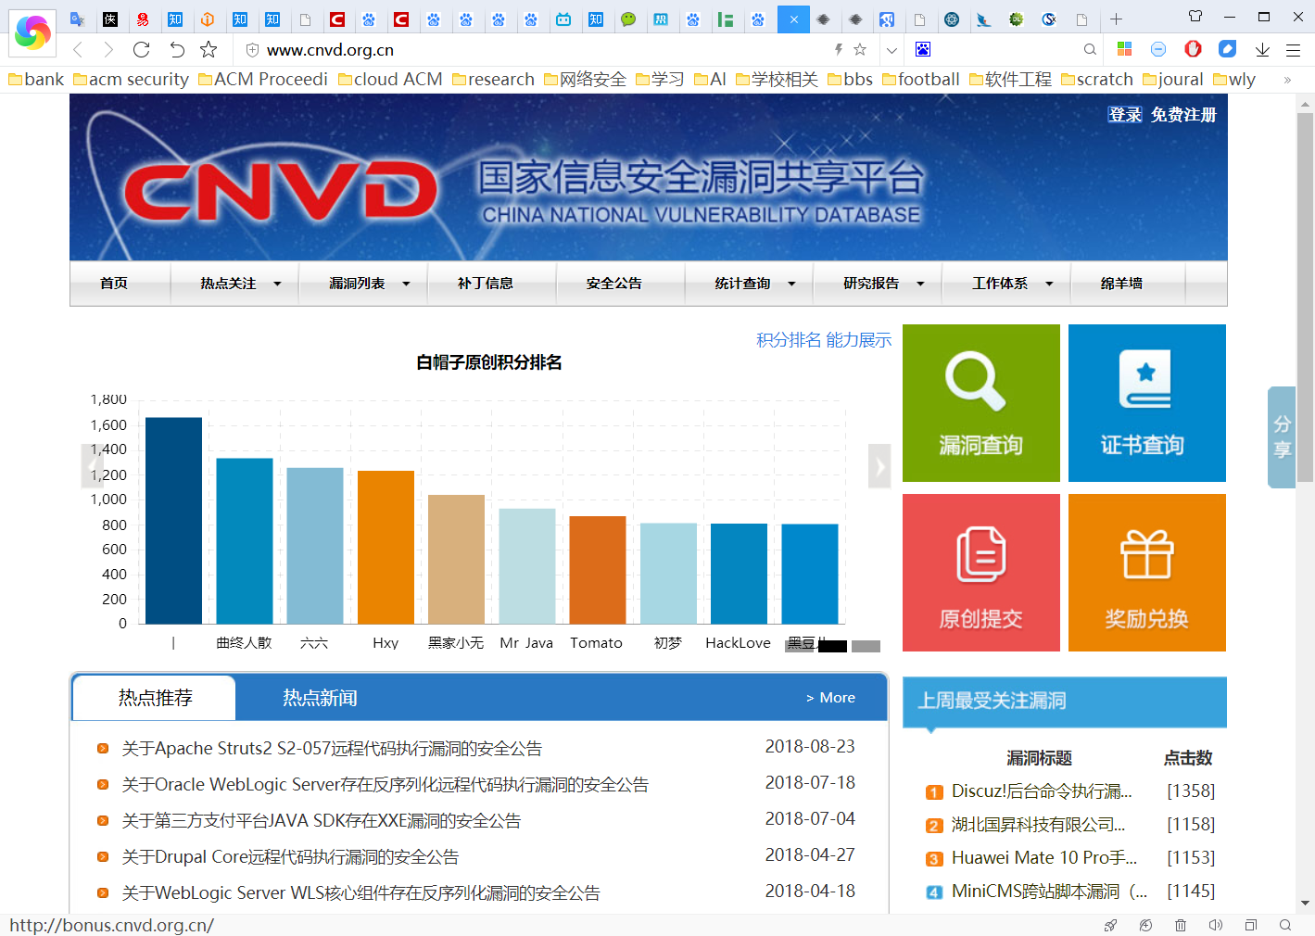
互联网安全威胁报告\漏洞共享平台
CERT：计算机安全应急响应组（Computer Emergency Response Team）https://www.sei.cmu.edu/about/divisions/cert/index.cfm
We partner with government, industry, law enforcement, and academia to improve the security and resilience of computer systems and networks. We study problems that have widespread cybersecurity implications and develop advanced methods and tools to counter large-scale, sophisticated cyber threats.
CNCERT：国家互联网应急中心http://www.cert.org.cn/
CNCERT互联网安全威胁报告、预警等
国家信息安全漏洞共享平台（CNVD） http://www.cnvd.org.cn/
Notes:
CERT：计算机安全应急响应组（Computer Emergency Response Team）

Slide 27
1.2.1 信息安全典型案例与事件

Slide 28
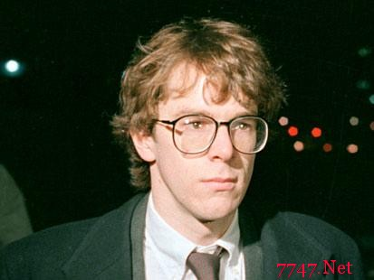
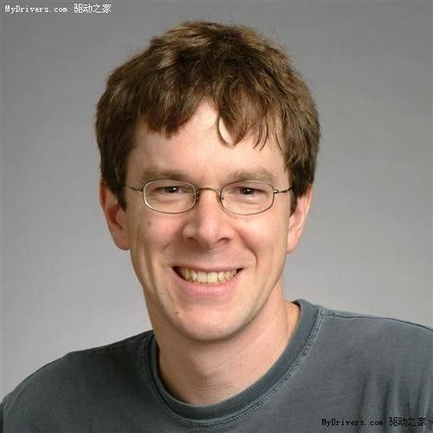
1、莫里斯蠕虫
1988年康奈尔大学的研究生罗伯特.莫里斯(22岁)针对UNIX的缺陷设计了“莫里斯”(Morris)蠕虫，约6000台计算机遭到破坏，造成1500万美元的损失。
Notes:
对当时的互联网几乎构成了一次毁灭性攻击：

Slide 29
2、CIH病毒
破坏主板BIOS的数据，使计算机无法正常开机，破坏硬盘数据。
1999年4月26日，在全球全面发作，全球有超过6000万台电脑被破坏，累计造成的损失超过10亿美元。
4月26日大爆发，其它月26日小爆发

Slide 30

3、熊猫烧香
2006年底大范围爆发，病毒会删除扩展名为gho的文件，使用户无法使用ghost软件恢复操作系统。“熊猫烧香”搜索硬盘中的.exe可执行文件并感染，感染后的文件图标变成"熊猫烧香"图案。
作者李俊，武汉新洲区人，中专水泥工艺专业。

Slide 31
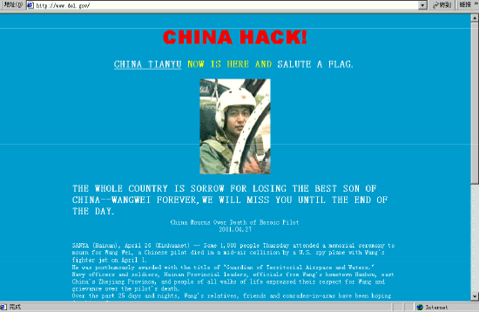
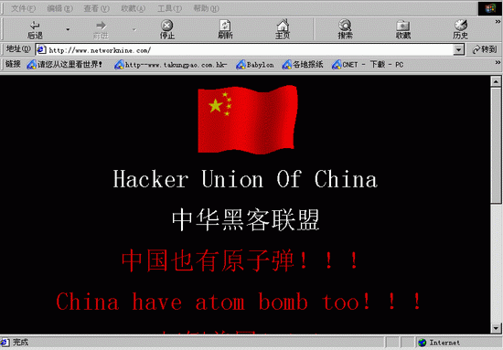
4、中美黑客大战
2001年发生EP-3撞机事件后，中美民众敌对情绪迅速膨胀，数万网络黑客上演黑客大战，数千家网络战被黑。它揭开了信息时代网络战争的序幕

Slide 32
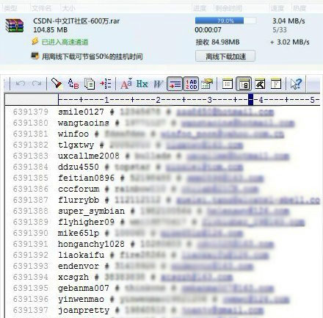
5、CSDN泄密门
2011年12月，CSDN的安全系统遭到黑客攻击，600万用户的登录名、密码及邮箱遭到泄漏。
随后，网上又曝出世纪佳缘、天涯社区、开心网等10余家国内知名网站近5000万用户的信息被公布。
部分用户密码以明文方式显示，导致大量网民受到隐私泄露的威胁。
隐私泄露很严重
Notes:
2011年12月，CSDN的安全系统遭到黑客攻击，600万用户的登录名、密码及邮箱遭到泄漏。
随后，网上又曝出世纪佳缘、天涯社区、开心网等10余家国内知名网站近5000万用户的信息被公布。
部分用户密码以明文方式显示，导致大量网民受到隐私泄露的威胁。

Slide 33
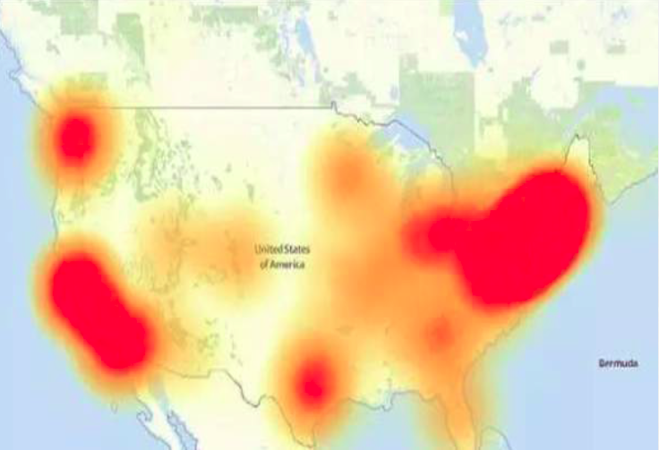
6、半个美国掉线
2016年10月22日，美国域名服务器管理服务供应商Dyn遭遇DDoS攻击，导致众多网站、在线服务（Twitter、GitHub、PayPal及Etsy等）暂时无法访问。
攻击的重要来源是感染了Mirai病毒的僵尸网络，该网络涉及了数以千万的IP地址。
Mirai病毒是一种以感染物联网设备方式发起DDOS攻击的恶意软件，它可以高效扫描物联网系统设备，感染采用出厂密码设置或弱密码加密的脆弱物联网设备。

Slide 34
7、海湾战争
1991年，美国在伊拉克从第三方国家购买的打印机里植入了可远程控制的恶意代码
在战争打响前，使伊拉克整个计算机网络管理的雷达预警系统全部瘫痪
美国第一次公开在实战中使用恶意代码攻击技术取得的重大军事利益。

Slide 35
8、棱镜门
棱镜计划（PRISM，“US-984XN”）：由美国国家安全局（NSA）自2007年小布什时期起开始实施的绝密电子监听计划。
美国情报机构在九家美国互联网公司中进行数据挖掘工作
监控10类信息及活动：
信息电邮，即时消息，视频，照片，存储数据，语音聊天，文件传输，视频会议，登录时间，社交网络资料的细节
包括两个秘密监视项目
监视、监听民众电话的通话记录；
监视民众的网络活动。
信息监控很严重
Notes:
一班9.4

Slide 36
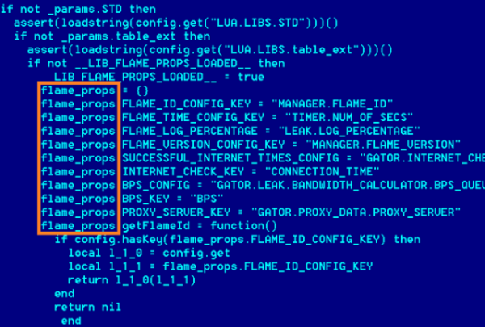
9、震网病毒
第一个被发现的网络攻击武器，专门定向攻击真实世界中基础（能源）设施，比如核电站，水坝，国家电网。
2010年6月，伊朗核电站受到严重攻击。提高铀浓缩离心机转速，2000多台离心机失控炸飞，导致伊朗核计划至少推迟了五年。
据传，该病毒由美国和以色列的安全人员研发，通过U盘传播进入核电站内网环境，重点攻击西门子工控系统。
随后全球超过 45000个网络，60%的个人电脑感染。
国产工控系统很急迫
Notes:
工业自动化控制系统，被誉为现代工业的“大脑”和“神经中枢”。当今社会上的交通设施，工业设施等，许多重要的大型设施，都是由它来控制和指挥的。国防武器装备、石油石化、核电、电网、高铁、三峡大坝等很多重要领域，都要依靠这种“工业大脑”去指挥运转。然而如此重要的领域却完全被，德国西门子等外国公司垄断了！
1993年，褚健成为了浙江大学的正教授。还创建了中控科技集团，担任总裁职位，
他带领中控坚持走自主创新道路，从单一流程工业自动化领域，拓展到智慧城市、数字医疗、机器人、建筑技能等新兴领域。中控的出现，成功打破了，当时国内的DCS系统，被国外品牌一直垄断的状况，使国外品牌的价格只剩最初的1/3，为国家节约了，至少400亿元的设备引进投资费用。
他还投入巨资，研究工业控制系统的安全问题。主持制定了，具有自主知识产权的EPA行业标准。
2010年，一个新闻引起了褚健的注意：伊朗核电站启用后，遭到病毒攻击，病毒侵入控制离心机的电脑，2000多台核燃料铀浓缩离心机，突然失控炸飞，造成了巨大的损失。
伊朗离心机事件后，他争分夺秒，带领中控投入巨资，研究工业控制系统信息安全，并且取得了重大的进展。他所带领的研发队伍，结合信息技术和工业自动化控制技术，掌握了对工业控制系统的关键技术，他的团队当时在我国是最为领先的。
2012年，一封匿名信举报褚健，利用公职贪污，向境外转移财产，男女关系混乱，论文抄袭……
2013年10月19日，褚健被拘捕。

Slide 37
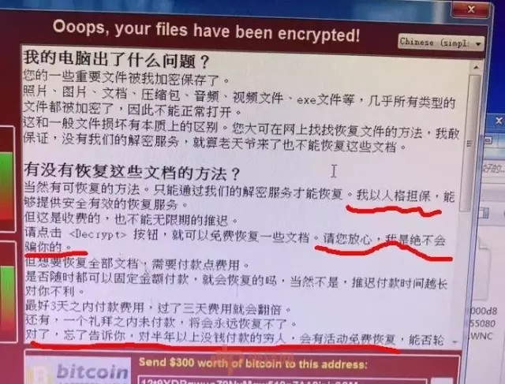
10、永恒之蓝
2017年5月12日，全球范围内爆发WannaCry，“蠕虫式”勒索病毒，利用美国国家安全局NSA泄露的漏洞“EternalBlue”（永恒之蓝），针对Windows网络共享协议进行攻击传播。
至少150个国家、30万名用户中招，造成损失达80亿美元，影响金融，能源，医疗等众多行业。
中国部分Windows操作系统用户遭受感染，校园网用户首当其冲，受害严重，大量实验室数据和毕业设计被锁定加密。部分大型企业的应用系统和数据库文件被加密后，无法正常工作，影响巨大。
国产操作系统很急迫
Notes:
WannaCry（又叫Wanna Decryptor），一种“蠕虫式”的勒索病毒软件，利用NSA（National Security Agency，美国国家安全局）泄露的危险漏洞“EternalBlue”（永恒之蓝）进行传播。
自熊猫烧香以来影响力最大的病毒之一。
至少150个国家、30万名用户中招，造成损失达80亿美元，已经影响到金融，能源，医疗等众多行业，造成严重的危机管理问题。
中国部分Windows操作系统用户遭受感染，校园网用户首当其冲，受害严重，大量实验室数据和毕业设计被锁定加密。部分大型企业的应用系统和数据库文件被加密后，无法正常工作，影响巨大。
包括英国、俄罗斯、整个欧洲等及国内众多高校内网、企业内网和政府机构专网中招（至少150个国家、30万名用户），勒索支付高额赎金才能解密恢复文件，对重要数据造成严重损失。造成损失达80亿美元。

Slide 38
11、成都军工研究所重大泄密
2012年，成都某研究所发生重大信息安全事故，员工遭策反多次泄露军品信息。
造成所内及全系统的巨大动荡，20余名人员受到牵连，直接责任人已被刑拘，所内军品生产研发资质被吊销。甚至波及到与该所有业务合作的高校和公司。2016年，直接责任人被执行死刑。
Notes:
这个案例说明两个问题，大国之间都在互相搞来搞去，还有就是一切攻击都会留下痕迹

Slide 39
1.2.2 我国安全态势及趋势

Slide 40
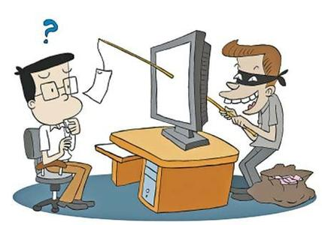
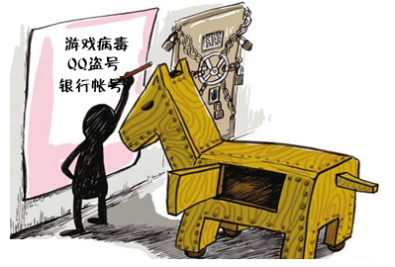
国内数据
1、从2015年下半年到2016年上半年，中国网民因垃圾信息、诈骗信息、个人信息泄露等遭受的经济损失高达915亿元。---《网络空间安全蓝皮书：中国网络空间安全发展报告(2016)》
2、随着新技术新应用的到来，关系国计民生的信息网络以及大数据更易成为网络攻击的目标。

Slide 41


国内安全态势
美国在42个国家布设了300多个攻击跳板，对我党政军、国企、民企、院所攻击窃密，包括：
全国人大等50多个政府部门内、外网；
三大电信骨干网110多台路由器；
航天科工、中电集团、华为、中兴、腾迅、亿邮等100多家企业网络、终端；
中科院的20多个研究所，清华、北理工、北航等10多所大学。
---公安部提供数据
Notes:
2班9-4

Slide 42


国内安全态势
1、我国每天有高达2G的各类网络数据外泄（迄今110T左右）；
2、我国有近80%的重要信息系统选用国外操作系统、服务器和数据库等关键信息产品，有60%的重要信息系统维护依赖国外厂商，ERP等软件国产化率只有16%；
3、思科占据中国电信163骨干网络的73%份额，把持了所有核心节点，占据了金融行业的70%份额，占据了海关、公安、工商和教育行业的50%。
---公安部提供数据

Slide 43
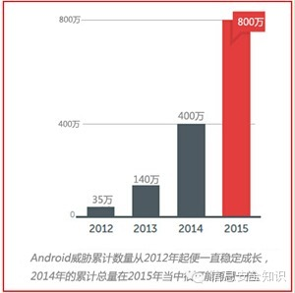

趋势1、移动设备逐步成为重要感染攻击目标
趋势科技预测：
2017年，安卓系统中的恶意应用达到1200万个。未来，移动设备、平台及APP程序的漏洞数量将会增加。
例子：智能手机可以遥控特斯拉汽车，相应也是个风险点。

Slide 44
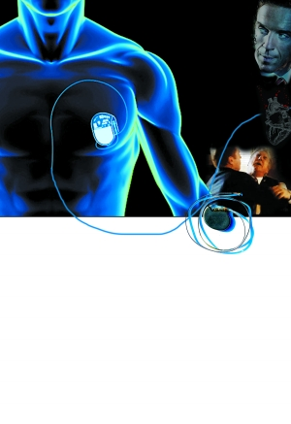
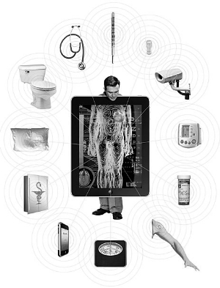
趋势2、物联网带来更多安全隐患和风险
除手机、电脑、电视机等传统信息设备，日常生活物品都将通过物联网实现数字化、网络化、智能化。
借助物联网设备的处理能力与储存数据，黑客可以执行更复杂、更严重的破坏任务。
例如非法控制电灯、门窗等设备，甚至破坏一个国家的基础民生设施，威胁人身安全。

Slide 45


趋势3、数据越来越成为黑客攻击的重点目标
过去，隐私保护的研究主要在小数据集上，模糊化、匿名化、加密和密码保护都是防止隐私泄露的常用技术。
现在大规模数据采集技术、新型存储技术、高级分析技术，都使得隐私保护面临巨大挑战。
另外，随着数据价值的越发集中和提高，数据将成为未来黑客攻击的重点目标。

Slide 46
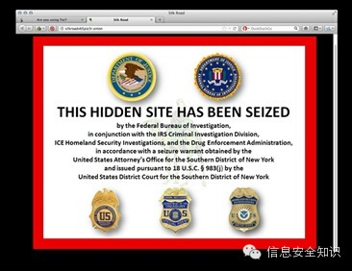
趋势4、更多的犯罪通过网络进行
网络攻击服务以及犯罪软件价格逐年下滑，原因在于恶意软件地下市场供应量增加。
美国失窃信用卡资料、Facebook和Gmail账号密码等价格大幅下跌；
中国地下网络市场犯罪工具和服务也非常“琳琅满目”，而且采用了“明码标价”、“打包优惠”等促销模式。

Slide 47
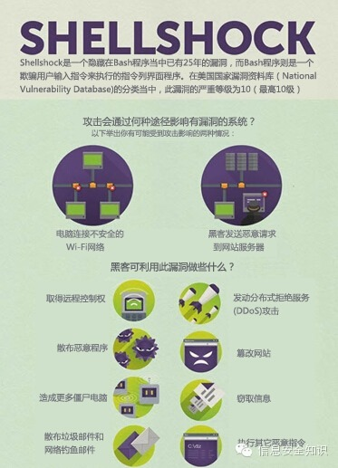
趋势5、更多利用开源软件漏洞的攻击
微软Windows和其他知名操作系统在安全方面的改进，将使得漏洞逐渐减少。
黑客将被迫转移目标到开源系统平台及应用程序的漏洞。
一些存在多年的开放原始代码程序漏洞，都遭到了大量的攻击并造成了严重的灾情，如OpenSSL 软件的Heartbleed和命令行接口程序Bash中的Shellshock 漏洞。

Slide 48

趋势6、人工智能安全
助力防御，自动分析漏洞、检测攻击
助力网络攻击，自动化的网络攻击。
自身存在脆弱性，“对抗样本”。

Slide 49
信息安全的含义

Slide 50
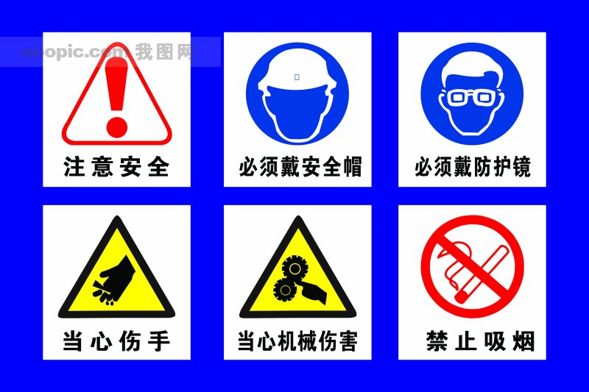
什么是安全？
安全 Security：事物保持不受损害，远离危险的状态或特性”

Slide 51

信息安全目标
通俗来讲（信息系统）：
泼悟空独闯雷音寺
进不来
拿不走
看不懂
改不了
跑不掉
可审计
打不垮
非“一招鲜吃遍天”，多层防御体系
Notes:
比如，悟空撒泼托大去大雷音寺偷经书。

Slide 52
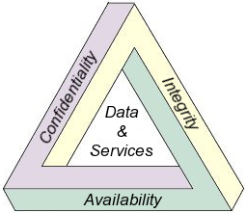
什么是信息安全？
信息安全的基本要求——信息安全基础三角形C.I.A.
机密性（Confidentiality）
完整性（Integrity）
可用性（Availability）
其它安全问题
抗抵赖（不可否认）
可控
……

Slide 53
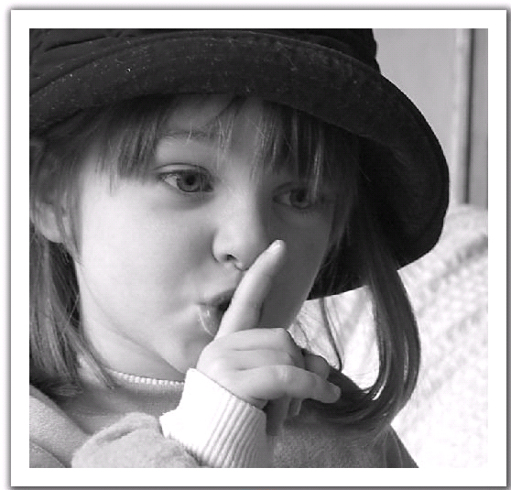
什么是信息安全？
保密！
防止未经授权使用信息：确保信息没有非授权的泄漏，不被非授权的个人、组织和计算机程序使用
数据和隐私

Slide 54
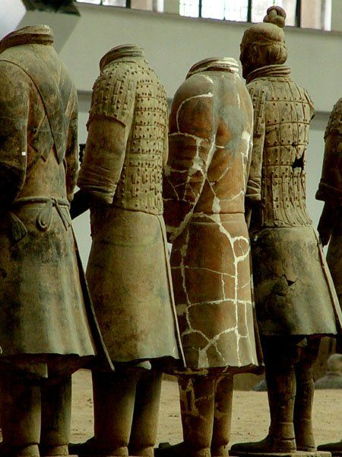
什么是信息安全？
完整！
防止对信息的非法修改和破坏：
确保信息（包括数据和系统）没有遭到篡改和破坏

Slide 55
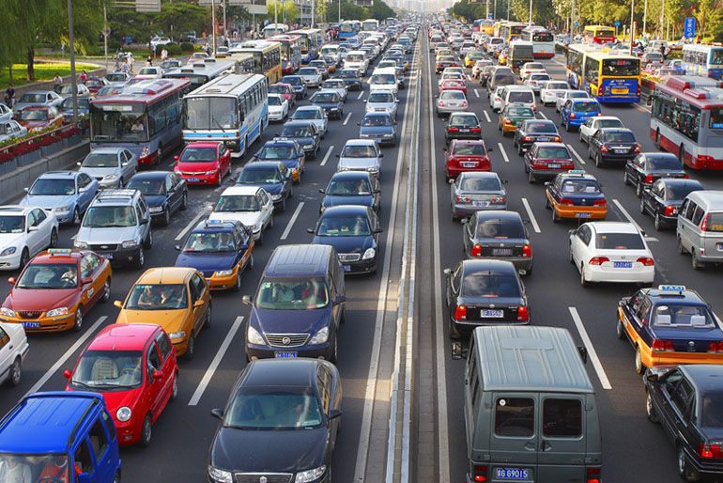
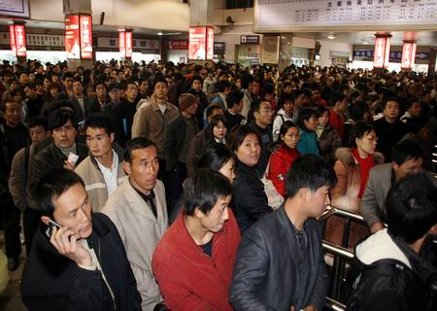
什么是信息安全？
可用！
确保及时可靠地使用信息：确保授权用户或程序能及时、正常使用信息

Slide 56
什么是信息安全？
信息安全的其他方面
信息的不可否认性（Non-repudiation ）
要求无论发送方还是接收方都不能抵赖所进行的传输
真实性（truth）
对信息的来源进行判断，能对伪造来源的信息予以鉴别。
可控制性（controllability）
对信息的传播及内容具有控制能力。
可审查（Accountability）
确保实体的活动可被跟踪
可靠性（Reliability）
系统在规定的条件下和规定的时间内完成指定功能的概率
不同的系统或应用关注不同的安全属性，
如用户关注可用、保密和完整，
网警关注可控、可查；
电子交易要求认证和不可否认。
匿名BBS要求可否认

Slide 57
QQ群
QQ群：633183694
群名称：2020级网络安全理论与技术

Slide 58
温故而知新——信息安全目标
通俗来讲（对信息系统）：
进不来
拿不走
看不懂
改不了
跑不掉
可审计
打不垮
非“一招鲜吃遍天”，多层防御体系
Notes:
比如，悟空撒泼托大去大雷音寺偷经书。

Slide 59
温故而知新——什么是信息安全？
信息安全的基本要求——信息安全基础三角形C.I.A.
机密性（Confidentiality）
完整性（Integrity）
可用性（Availability）
其它安全问题
抗抵赖（不可否认）
可控
……

Slide 60
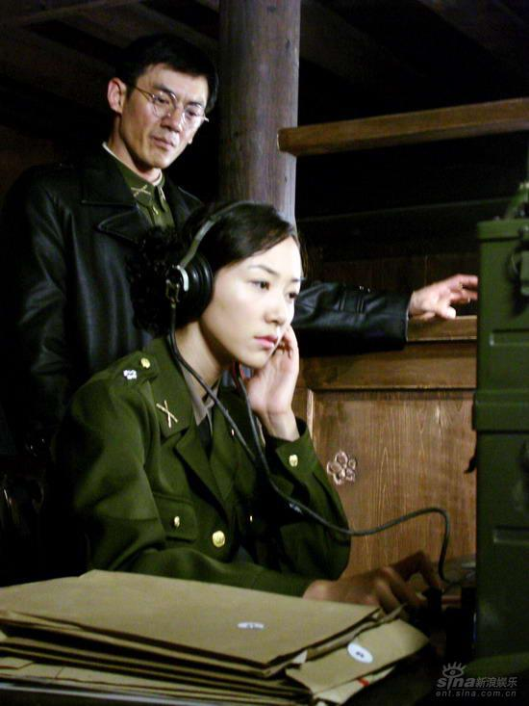
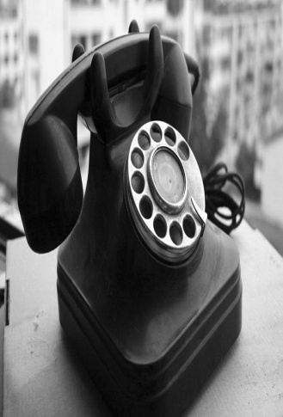
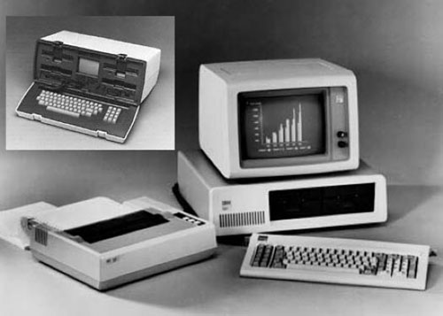
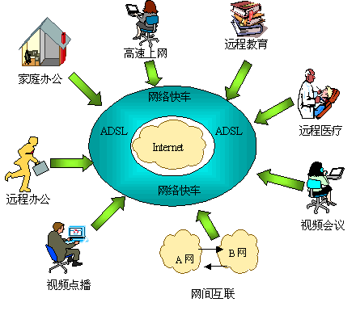
信息技术的发展
电报电话通信
计算机加工存储
网络互联时代

Slide 61
信息安全发展阶段
通信
（电报\电话）
COMSEC
通信安全
COMPUSEC
计算机安全
计算机
信息系统安全
INFOSEC
信息安全保障
网络空间安全/信息安全保障
网络
IA
CS/IA
网络化社会

Slide 62
通信安全
COMSEC：Communication Security
20世纪，40年代-70年代
安全威胁：搭线窃听、密码学分析
核心思想：
主要关注传输过程中的数据保护
通过密码技术解决通信保密，保证数据的保密性和完整性
安全措施：加密
标志
1949年：shannon发表《保密通信的信息理论》
1977年：美国国家标准局公布数据加密标准DES
1976年：Diffle和Hellman在“New Directions in Cryptography”一文中提出公钥密码体系
Notes:
62
62

Slide 63
计算机安全
COMPUSEC：Computer Security
20世纪，70-90年代
安全威胁：非法访问、恶意代码、脆弱口令等
核心思想：
主要关注于数据处理和存储时的数据保护 。
预防、检测和减小计算机系统（包括软件和硬件）用户（授权和未授权用户）执行的未授权活动所造成的后果。
安全措施：安全操作系统设计技术（TCB）
标志：
1985年，美国国防部的可信计算机系统评估保障（TCSEC，橙皮书），将操作系统安全分级（D、C1、C2、B1、B2、B3、A1）；后补充红皮书TNI（1987）和TDI（1991），发展为彩虹（rainbow）系列
Notes:
63
63

Slide 64
信息（网络）安全
INFOSEC：Information Security
20世纪，90年代后
安全威胁：网络入侵、病毒破坏、信息对抗等
核心思想：
综合通信安全和计算机安全安全
确保信息在存储、处理和传输过程中免受偶然或恶意的非法泄密、转移或破坏 。
安全措施：防火墙、防病毒、漏洞扫描、入侵检测、PKI、VPN等
标志
安全评估保障CC（ISO 15408，GB/T 18336）
64
Notes:
64
64
64

Slide 65
信息安全保障
IA：Information Assurance
2000左右始，整个信息系统安全
安全威胁：黑客、恐怖分子、信息战、自然灾难、电力中断等
核心思想：
综合技术、管理、过程、人员；
保障信息和信息系统资产，保障组织机构使命的执行；
确保信息的保密性、完整性和可用性。
安全措施：技术安全保障体系、安全管理体系、人员意识/培训/教育、认证和认可
标志：
技术：美国国防部的IATF深度防御战略
管理：BS7799/ISO 17799
系统认证：美国国防部DITSCAP
Notes:
65
65

Slide 66
网络空间安全/信息安全保障
CS/IA：Cyber Security/Information Assurance，整个网络空间（系统、工控、交通、金融……等系统）安全
2009年，在美国带动下，世界各国信息安全政策、技术和实践等发生重大变革……
共识：网络安全问题上升到国家安全的重要程度
核心思想：从传统防御的信息保障（IA），发展到“威慑”为主的防御、攻击和情报三位一体的网空安全/信息保障（CS/IA）
网络防御-Defense（运维）
网络攻击-Offense（威慑）
网络利用-Exploitation（情报）

Slide 67
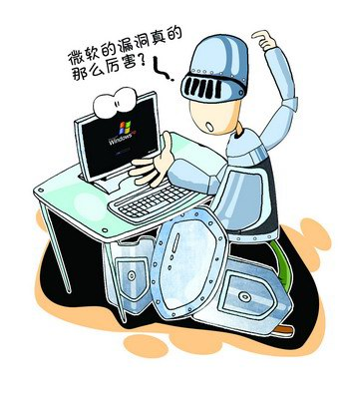


为什么会有信息安全问题？
因为有病毒吗？
因为有黑客吗？
因为有漏洞吗？
中国信息安全测评中心副总工程师郭涛指出信息安全的根源所在是漏洞
信息安全根源复杂多样

Slide 68
信息安全问题产生根源
内忧外患
内因：信息系统复杂性
过程复杂
结构复杂
应用复杂
外因：威胁与破坏
人为，虎视眈眈
环境，恶劣

Slide 69
内因-信息系统过程复杂
系统理论：在程序与数据上存在“不确定性”，如多线程并发错误、数据竞争等
信息系统过程包括：业务逻辑过程、系统构造过程
设计：安全性优先级相对于易用性、代码大小、执行程度等次要
实现：人性弱点和程序设计方法学不完善，软件总存在BUG。
使用、运行：人为无意失误/恶意攻击
如：无意的文件删除、修改
主动攻击：利用病毒、入侵工具实施的操作
被动攻击：监听、截包
维护
技术体系中安全设计和实现的不完整。
技术管理或组织管理的不完善，给威胁提供了机会。

Slide 70
内因-信息系统结构复杂
工作站中存在信息数据
员工
移动介质
网络中其他系统
网络中其他资源
访问Internet
访问其他局域网
到Internet的其他路由
电话和调制解调器
开放的网络端口
远程用户
厂商和合同方的访问访问外部资源
公共信息服务
运行维护环境

Slide 71
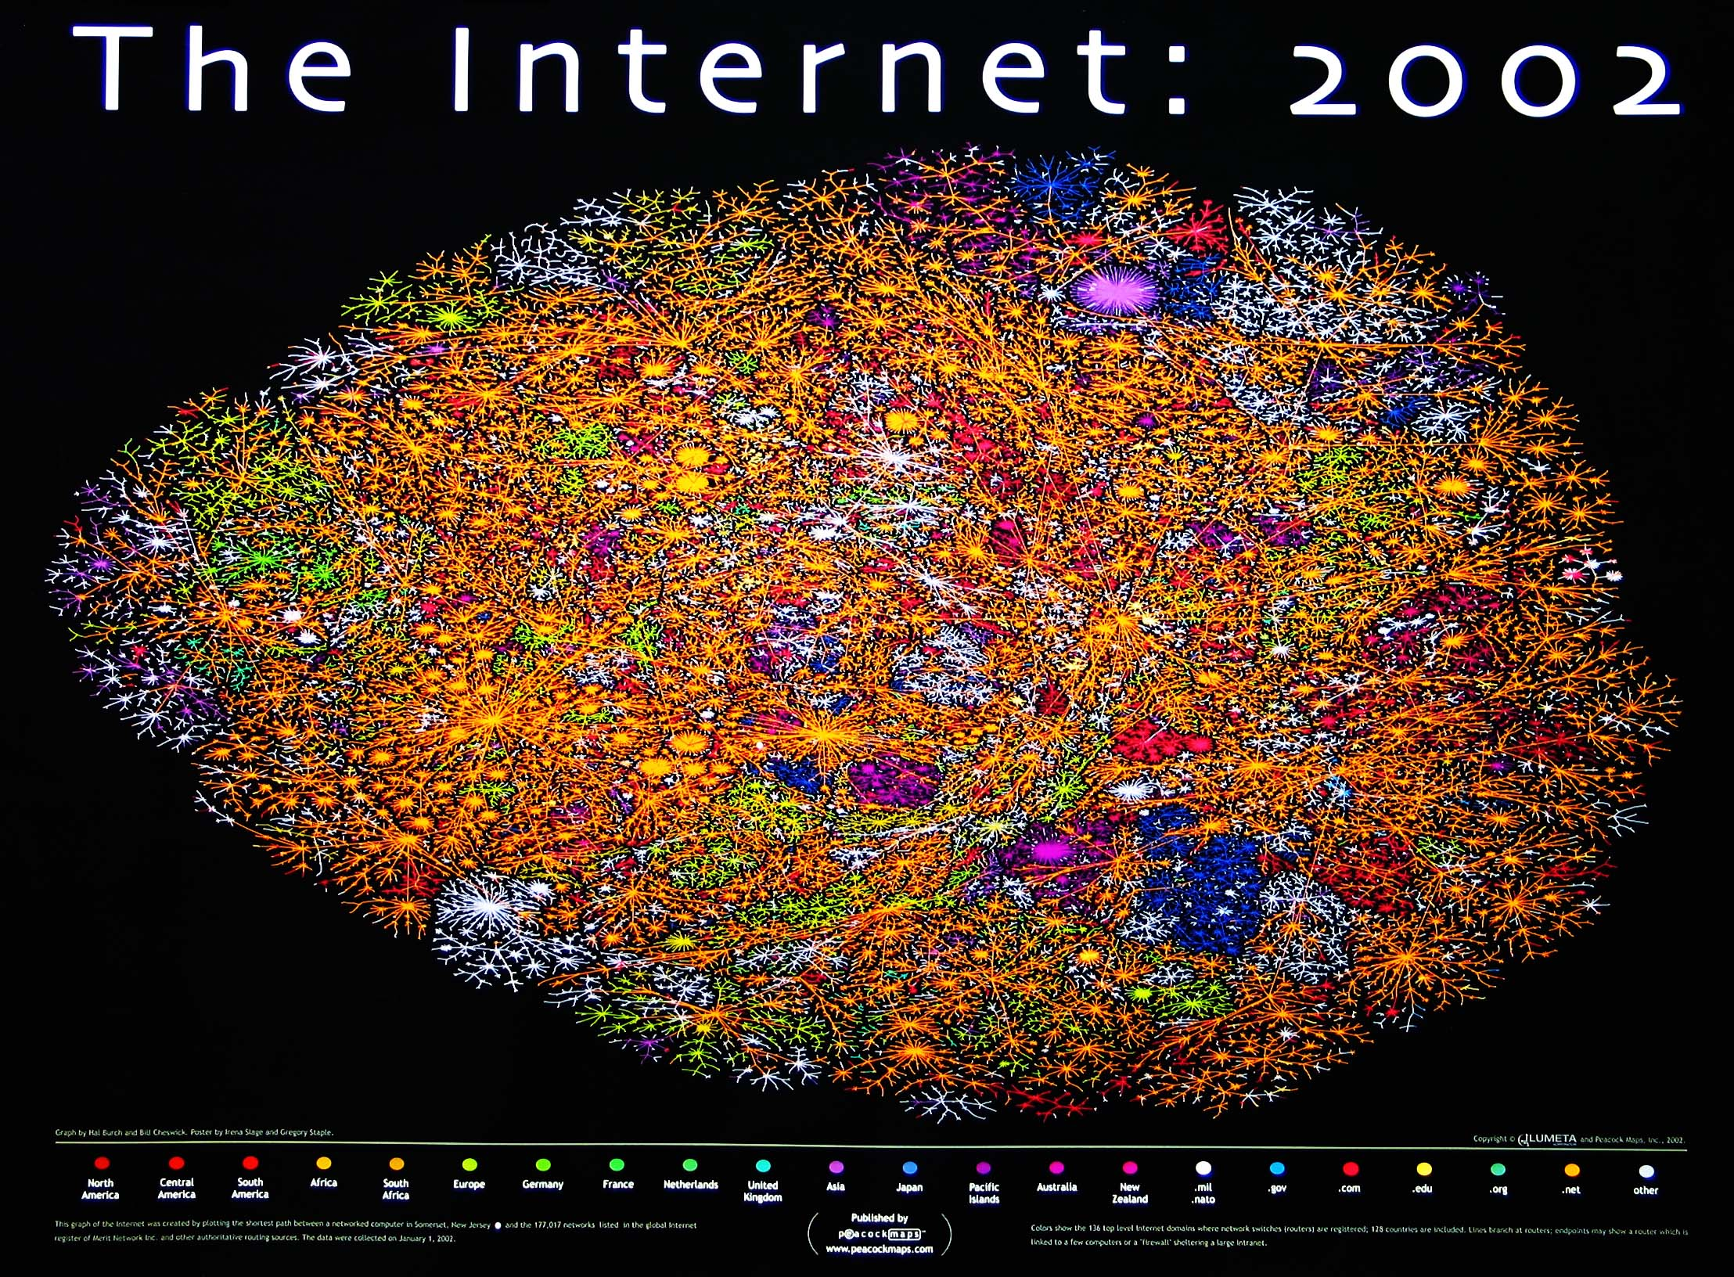
安全问题根源—内因我们使用的网络是开放的
Notes:
不同的颜色代表不同国家或地区的网络（如德国、亚洲等）或不同类型的网络（如.COM、.ORG）；
任何颜色遍布整个世界的任何角落；
任何一个局部，分布所有颜色。
结论：整个INTERNET就像一个大脑，及其复杂；
71

Slide 72
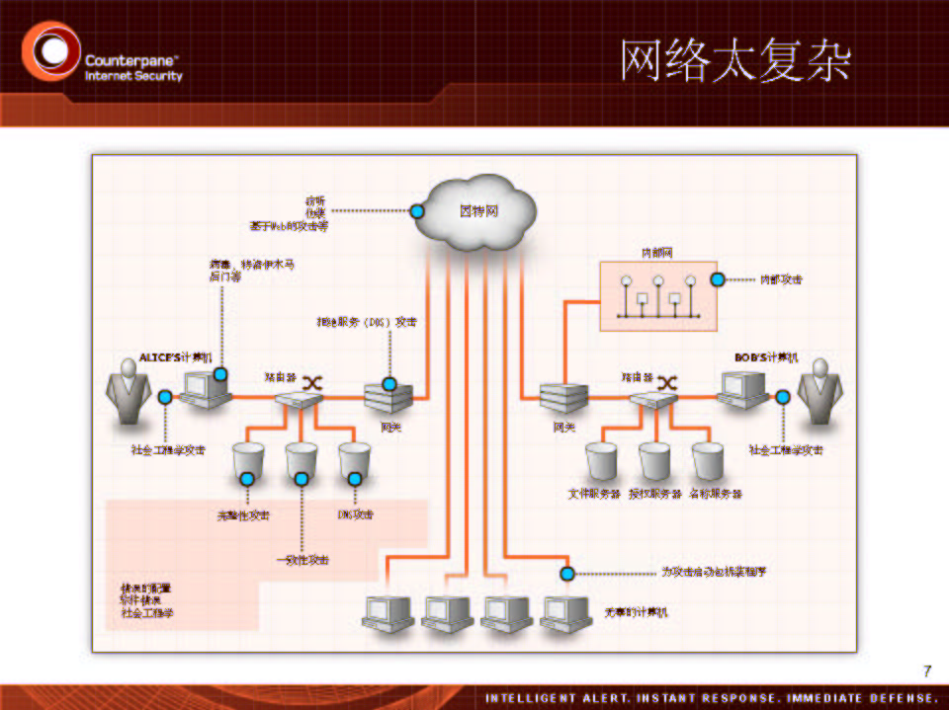
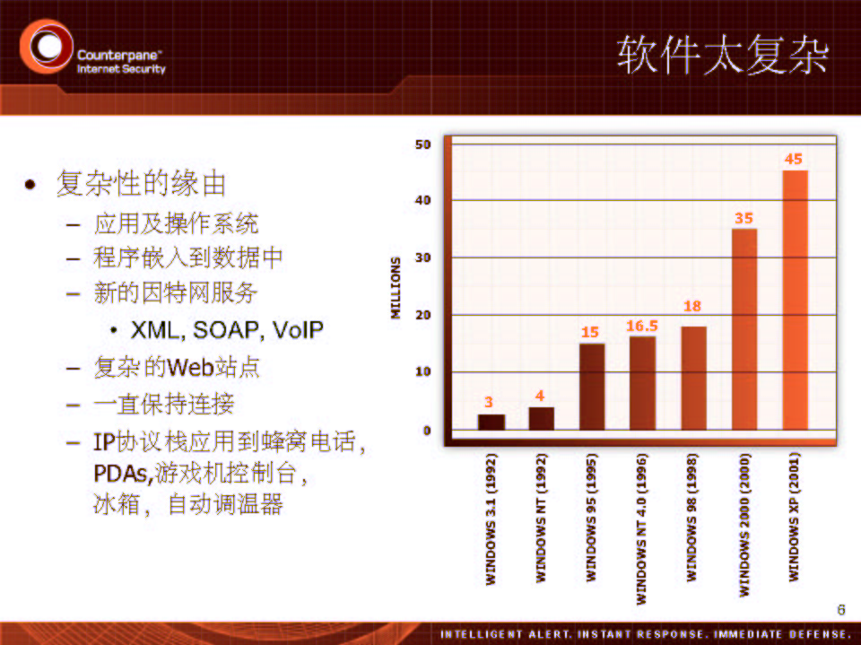
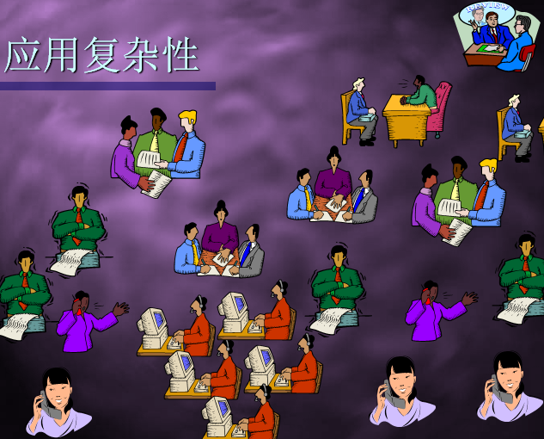
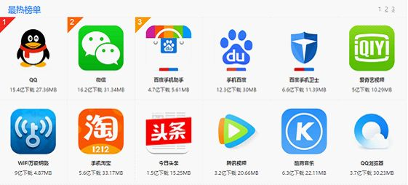
内因—信息系统应用复杂

Slide 73
外因—人为的威胁

Slide 74
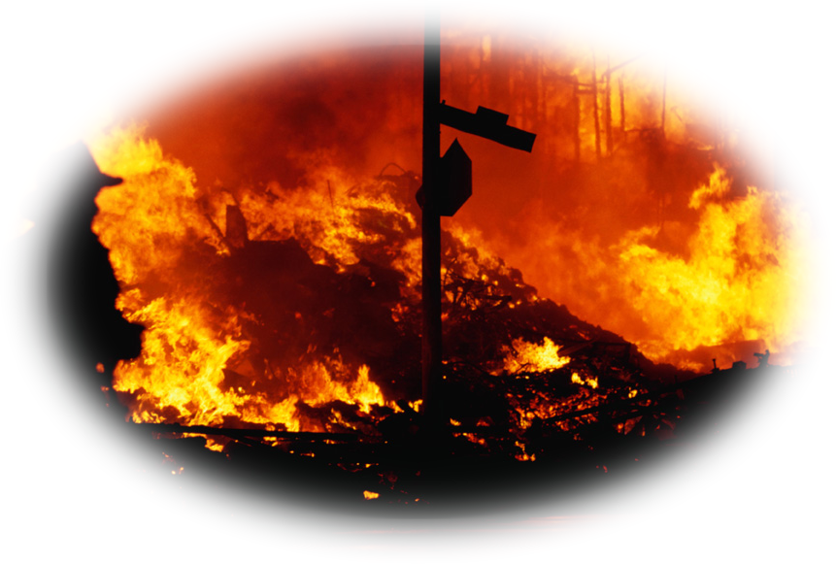
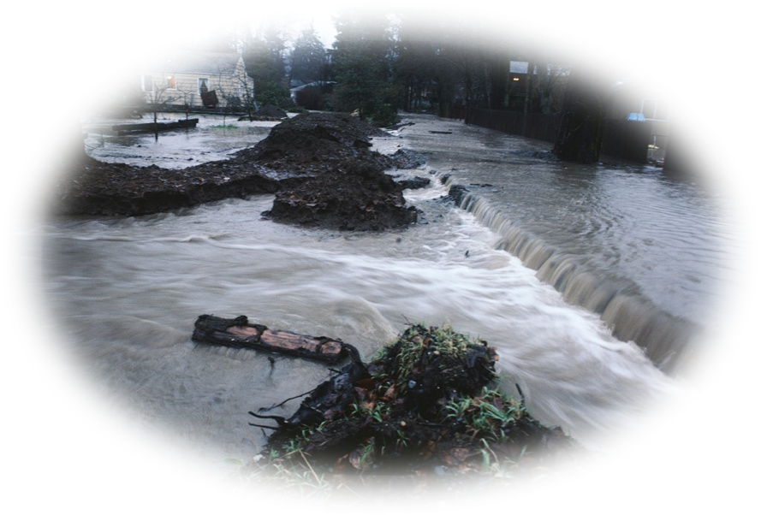

外因—自然威胁

Slide 75
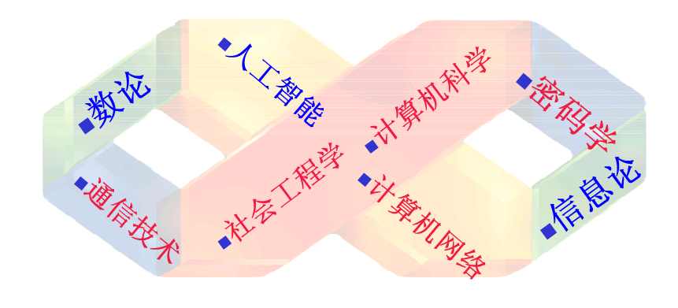
信息安全是一门交叉学科
信息安全是一个处于发展期的新型交叉学科
狭义：以密码学理论为基础，辅以计算机、通信网络、编程等方面的计算机安全领域；
广义：从传统计算机安全到信息安全，包括管理、技术、法律、心理等方面的综合性学科。
Notes:
狭义的安全是建立在以密码论为基础，早期中国信息安全专业通常以此为基准，辅以计算机技术、通信网络技术与编程等方面的内容；广义的信息安全是一门综合性学科，从传统的计算机安全到信息安全，不但是名称的变更也是对安全发展的延伸，安全不在是单纯的技术问题，而是将管理、技术、法律等问题相结合的产物。本专业培养能够从事计算机、通信、电子商务、电子政务、电子金融等领域的信息安全高级专门人才。

Slide 76
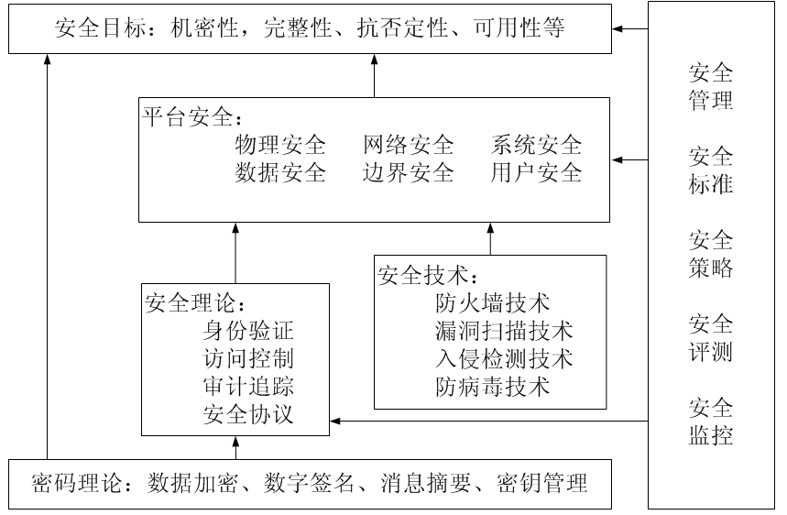
信息安全研究内容及相互关系

Slide 77
信息安全体系框架与结构

Slide 78
信息安全体系框架与结构
信息安全-防御视角
怎么防御
整体
多层次
多因素，技术、管理、人员
系统工程，需要框架和结构
框架——涉及哪些方面，有哪些东西
结构——如何组织和搭建防御体系

Slide 79
信息安全体系框架

Slide 80
安全体系结构(Security Architecture)
用于防御安全攻击的软硬件方法，及方法构成的系统或整体的解决方案
对信息和信息系统安全功能的抽象描述，从整体上定义信息及信息系统所需的安全服务、安全机制及各种安全组件之间的关系和交互。

Slide 81
安全体系结构
安全需求与策略
Security Architecture
信息
安全服务
信息系统
攻击者
安全机制

Slide 82
安全体系结构
风险分析
策略是基础
安全策略设计
安全服务与安全机制设计
安全服务与安全机制的关系
安全服务部署

Slide 83
安全体系结构
风险分析
安全策略设计
安全服务与安全机制设计
安全服务与安全机制的关系
安全服务部署

Slide 84
风险分析
分析信息系统的威胁和脆弱性，资源或系统功能失效所带来的影响，以及控制方法
步骤方法：
按资源列出威胁及脆弱性
列出可能的控制方法和相应成本
成本分析：
控制所需要的成本是否大于资源损失所带来的成本？
依据风险分析结果制定安全计划

Slide 85
成本效益分析
效益 vs.总成本
风 险
开 销
性 能
Notes:
Security does not end when the system is completed. Its operation affects security. A “secure” system can be breached by improper operation (for example, when accounts with no passwords are created). The question is how to assess the effect of operational issues on security.
Cost-Benefit Analysis: this weighs the cost of protecting data and resources with the costs associated with losing the data. Among the considerations are the overlap of mechanisms’ effects (one mechanism may protect multiple services, so its cost is amortized), the non-technical aspects of the mechanism (will it be impossible to enforce), and the ease of use (if a mechanism is too cumbersome, it may cost more to retrofit a decent user interface than the benefits would warrant).
Risk Analysis: what happens if the data and resources are compromised? This tells you what you need to protect and to what level. Cost-benefit analyses help determine the risk here, but there may be other metrics involved (such as customs).
Laws and Customs: these constrain what you can do. Encryption used to be the biggie here, as the text indicates. How much that has changed is anybody’s guess. Customs involve non-legislated things, like the use of urine specimens to determine identity. That is legal, at least in the US in some cases; but it would never be widely accepted as an alternative to a password.

Slide 86
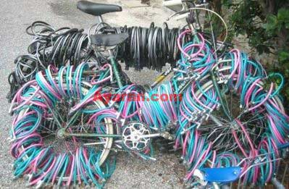
风险缓解（Risk Mitigation）
风险控制——风险缓解：
用于减少风险的步骤或方法
残余风险( Residual Risk ： RR)
在已经启用安全防御措施后依然存在的风险
残余风险的保护（Safeguards for RR）：
完全排除残余风险是非常困难的
最好的方法是将残余风险维持在一个可接受的水平
Notes:
Yiban9-6

Slide 87
风险管理过程模型
Identify
the
Risk Areas
Re-evaluate
the Risks
Assess the
Risks
Risk Management
Cycle
Implement Risk
Management
Actions
Develop Risk
Management
Plan

Slide 88
安全体系结构
风险分析
安全策略设计
安全服务与安全机制设计
安全服务与安全机制的关系
安全服务部署

Slide 89
安全策略
安全域（Security Zone ）
属于一个组织的资源集合
安全策略（Security Policy）
属于安全域的一组规则

Slide 90
安全策略
安全问题由特定行为引起，安全策略是应对攻击行为的行为准则
什么是允许的，什么是不允许的
两种方法：
凡是没有被具体规定的，就是允许的-黑名单机制
学生宿舍：不允许使用大功率电器
凡是没有被具体规定的，就是不允许的-白名单机制
部队营房：允许使用手机、电灯
安全策略包括：制度、技术、管理
三分技术，七分管理

Slide 91
如何定义安全策略
Determine the
Policy Scope
Review and
Revise Policy
Obtain Executive
Level Support
Distribute
Policy
Conduct Business
Impact Analysis
Stakeholder
Policy review
Interview Key
Employees
Draft

Slide 92
如何定义安全策略
设计方法与过程
资源
威胁
其他因素
安全服务
安全目标
安全机制
安全需求
策略
?

Slide 93
设计安全策略的其他问题
管理问题（Operational Issues）
人员问题（Human Issues）
自学

Slide 94
管理问题（续）
法律与习惯(Laws and Customs)
所采用的安全防御措施合法吗？
公司职员愿意接受吗？
法律和习惯将影响技术的可用性

Slide 95
人员问题
公司的问题
职权与责任
经济利益
人员问题
外部用户与内部用户
哪一类威胁更大?
社交工程（Social engineering）
Notes:
Organizations: the key here is that those responsible for security have the power to enforce security. Otherwise there is confusion, and the architects need not worry if the system is secure because they won’t be blamed if someone gets in. This arises when system administrators, for example, are responsible for security, but only security officers can make the rules. Preventing this problem (power without responsibility, or vice versa) is tricky and requires capable management. What’s worse is that security is not a direct financial incentive for most companies because it doesn’t bring in revenue. It merely prevents the loss of revenue obtained from other sources.
People problems are by far the main source of security problems. Outsiders are attackers from without the organization; insiders are people who have authorized access to the system and, possibly, are authorized to access data and resources, but use the data or resources in unauthorized ways. It is speculated that insiders account for 80-90% of all security problems, but the studies generally do not disclose their methodology in detail, so it is hard to know how accurate they are. (Worse, there are many slightly different definitions of the term “insider,” causing the studies to measure slightly different things!) Social engineering, or lying, is quite effective, especially if the people gulled are inexperienced in security (possibly because they are new, or because they are tired).

Slide 96
与安全相关的黄金法则
第一，有连通性(Connectivity)就意味着风险
只要允许合法的用户访问计算机或网络,无论是本地访问还是远程访问，都会存在滥用的可能。
有句流行的谚语说：只有断开网络连接,拔掉电源、并锁进保险柜里的计算机才是安全的。

Slide 97
与安全相关的黄金法则
第二，安全是相对的概念
例如，门锁的有效性很大程度上取决于你所要防卫的窃贼类型。
对于小贼，有一定的防卫意义，而对工具齐全、熟于此道的老贼则是毫无意义的。

Slide 98
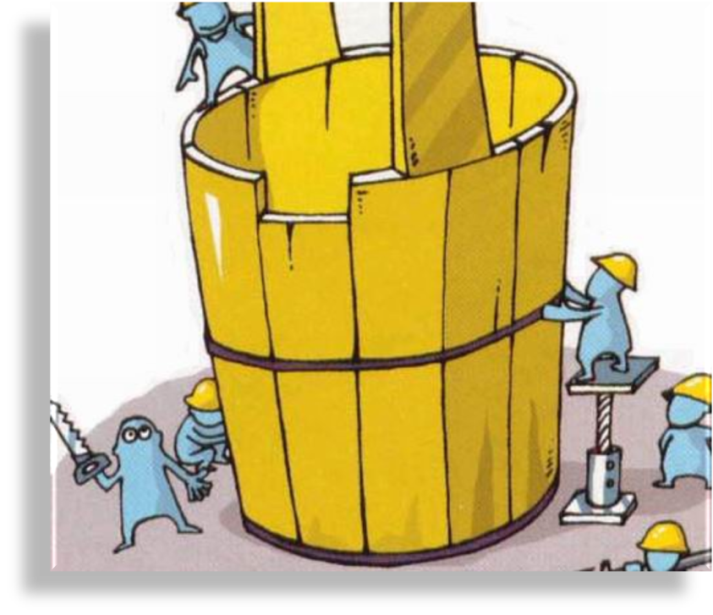
与安全相关的黄金法则
第三，必须从整个系统的角度去考虑安全问题
系统的安全程度由系统的最薄弱环节决定。
也就是说，只保证前门安全是不够的，狡猾的小偷会从所有可能疏于防备的地方潜入房子。

Slide 99
与安全相关的黄金法则
第四，实施安全的措施必须简单
如果安全策略要求用户每周都改变自己的用户口令，这可能会使用户将口令记在纸上并留在可以容易拿到的地方(如键盘下面或用告示贴在显示器上)，黑客们就会经常利用这种似乎是不经意的行为。

Slide 100
与安全相关的黄金法则
第五，安全的实现必须注意性能价格比
例如，如果你加锁的费用比所防护的内容的价值还昂贵，那是毫无意义的。由于每个人对价值的认定是不同的，事情就变得很复杂。

Slide 101
安全体系结构
风险分析
安全策略设计
安全服务与安全机制设计
安全服务与安全机制的关系
安全服务部署

Slide 102
安全服务与机制
安全服务（Security Service）
安全防护措施，方法（功能），贴近目标、需求
安全机制（Security Mechanism）
安全服务的实施机制，贴近实现
安全需求与策略
信息
安全服务
攻击者
信息系统
安全机制

Slide 103
X.800规定的安全服务
X.800：CCITT(国际电报电话咨询委员会)关于OSI（开放系统互连）安全体系结构的建议
认证（Authentication）
为通信过程中的实体和数据来源提供鉴别服务
访问控制（ Access Control）
保护受保护的资源不被非授权使用
机密性（Data Confidentiality）
保护数据不被非授权泄漏
Notes:
See Table 1.4 for details of the 5 Security Service categories and the 14 specific services.

Slide 104
X.800规定的安全服务（续）
完整性（Data Integrity）
确保接收方接收到的数据是发送方所发送的数据
eg.快递、外卖
不可抵赖性（Non-Repudiation，非否认）
防止通信中的任一实体否认它过去执行的某个操作或者行为

Slide 105
X.800规定的安全服务（续）
安全服务
主要安全服务 | 全称
认证（AU） | 对等实体认证
 | 数据起源认证
访问控制（AC） | 自主访问控制
 | 强制访问控制
机密性（CO） | 连接机密性
 | 无连接机密性
 | 选择字段机密性
 | 业务流机密性
完整性（IN） | 可恢复的连接完整性
 | 不可恢复的连接完整性
 | 选择字段的连接完整性
 | 无连接完整性
 | 选择字段的无连接完整性
非否认（ND） | 数据起源的非否认
 | 传递过程的非否认
Notes:
2ban9-6

Slide 106
X.800规定的安全机制
加密（Encipherment）
为数据、通信业务流信息提供机密性，还为其他安全机制提供支撑
数字签名机制（digital signatures）
签名技术的数字化，用于认证和不可否认
访问控制机制（access controls）
保护受保护的资源不被非授权使用
数据完整性机制（data integrity）
指确保接收方接收到的数据是发送方所发送的数据

Slide 107
X.800规定的安全机制（续）
认证交换机制（authentication exchange）
在认证者和被认证者之间共享某些信息实现认证
业务填充机制（traffic padding）
针对网络流量分析攻击，对通信双方数据流量的变化进行分析，如信源、宿、时间频率、路由等，推出有用信息或线索。
发送额外数据掩盖正常通信流量特征，保护业务流机密性。
路由控制（Routing Control）
为数据发送方选择安全网络通信路径
避免发送方使用不安全路径发送数据
公正机制（Notarization）
利用可信第三方来实现安全功能
解决通信收发双方的纠纷问题，确保两方利益不受损害

Slide 108
安全体系结构
风险分析
安全策略设计
安全服务与安全机制设计
安全服务与安全机制的关系
安全服务部署

Slide 109
安全服务与安全机制的关系
安全服务由安全机制来实现
多对多
一种安全机制可以实现一种或者多种安全服务
一种安全服务可以由一种或者多种安全机制来实现

Slide 110
安全目标、需求、服务和机制之间的关系
安全目标
1：n
安全需求
安全需求
k：l
安全服务
安全服务
安全服务
安全服务
m：n
安全机制
安全机制
安全机制
Notes:
cf. Table 1.2 for examples of security attacks, and Table 1.3 for definitions of threat and attack

Slide 111
安全目标、需求、服务和机制之间的关系
全部安全需求的实现才能达到安全目标
不同的安全服务的联合能够实现不同的安全需求
一个安全服务可能是多个安全需求的组成要素
不同的安全机制联合能够完成不同的安全服务
一个安全机制也可能是多个安全服务的构成要素

Slide 112
安全服务与安全机制的关系（续）
机制 服务 |  | 加密 | 数字签名 | 访问 控制 | 数据完整性 | 认证交换 | 业务流填充 | 路由控制 | 公证
认 证 | 对等实体认证 | √ | √ |  |  | √
 | 数据起源认证 | √ | √
访问控制 | 自主访问控制 |  |  | √
 | 强制访问控制 |  |  | √ |  |  |  | √
 | 基于角色的访问控制 |  |  | √
机 密 性 | 连接机密性 | √ |  |  |  |  |  | √
 | 无连接机密性 | √
 | 选择字段机密性 | √
 | 业务流机密性 | √ |  |  |  |  | √ | √
完 整 性 | 可恢复的连接完整性 | √ |  |  | √
 | 不可恢复的连接完整性 | √ |  |  | √
 | 选择字段的连接完整性 | √ |  |  | √
 | 无连接完整性 | √ | √ |  | √
 | 选择字段的无连接完整性 | √ | √ |  | √
非否认 | 数据起源的非否认 |  | √ |  | √ |  |  |  | √
 | 传递过程的非否认 |  | √ |  | √ |  |  |  | √

Slide 113
安全体系结构
风险分析
安全策略设计
安全服务与安全机制设计
安全服务与安全机制的关系
安全服务部署
Notes:
信息技术层面，攻击和威胁绝大部分来自网络，因此安全服务主要部署于网络上

Slide 114
TCP/IP网络分层
应用层
传输层
网络层
数据链路层
物理层
应用层
传输层
网络层
数据链路层
物理层
网络层
数据链路层
物理层

Slide 115
基于TCP/IP的网络安全体系结构
ISO/OSI参考模型
TCP/IP层次模型
TCP/IP体系
应用层（A）
应用层
FTP
TELNET
HTTP
SNMP
NFS
表示层（P）
XDR
SMTR
会话层（S）
RPC
传输层（T）
传输层
TCP/UDP
网络层（N）
IP层
IP
ICMP
ARP、RARP
数据链路层（DL）
网络接口层
硬件协议（不指定）
物理层（PH）
ISO7498-2到TCP/IP的映射

Slide 116
TCP/IP协议数据封装
DATA
应用层
应用层
AH
传输层
TH
传输层
网络层
IH
网络层
数据链路层
FH
FT
数据链路层
物理层
Bits
物理层

Slide 117
温故而知新——信息安全问题产生根源
内忧外患
内因：信息系统复杂性
过程复杂
结构复杂
应用复杂
外因：威胁与破坏
人为，虎视眈眈
环境，恶劣

Slide 118
温故而知新——安全体系结构
风险分析
安全策略设计
安全服务与安全机制设计
安全服务与安全机制的关系
安全服务部署

Slide 119
温故而知新——X.800安全服务与安全机制
机制 服务 |  | 加密 | 数字签名 | 访问 控制 | 数据完整性 | 认证交换 | 业务流填充 | 路由控制 | 公证
认 证 | 对等实体认证 | √ | √ |  |  | √
 | 数据起源认证 | √ | √
访问控制 | 自主访问控制 |  |  | √
 | 强制访问控制 |  |  | √ |  |  |  | √
 | 基于角色的访问控制 |  |  | √
机 密 性 | 连接机密性 | √ |  |  |  |  |  | √
 | 无连接机密性 | √
 | 选择字段机密性 | √
 | 业务流机密性 | √ |  |  |  |  | √ | √
完 整 性 | 可恢复的连接完整性 | √ |  |  | √
 | 不可恢复的连接完整性 | √ |  |  | √
 | 选择字段的连接完整性 | √ |  |  | √
 | 无连接完整性 | √ | √ |  | √
 | 选择字段的无连接完整性 | √ | √ |  | √
非否认 | 数据起源的非否认 |  | √ |  | √ |  |  |  | √
 | 传递过程的非否认 |  | √ |  | √ |  |  |  | √

Slide 120
TCP/IP协议模型安全服务的部署
服务 |  | TCP/IP协议层
 |  | 网络接口层 | 网络层 | 传输层 | 应用层
认 证 | 对等实体认证 |  | √ | √ | √
 | 数据起源认证 |  | √ | √ | √
访问控制 | 自主访问控制 |  | √ | √ | √
 | 强制访问控制 |  | √ | √ | √
机 密 性 | 连接机密性 | √ | √ | √ | √
 | 无连接机密性 | √ | √ | √ | √
 | 选择字段机密性 |  |  |  | √
 | 业务流机密性 | √
完 整 性 | 可恢复的连接完整性 |  |  | √ | √
 | 不可恢复的连接完整性 |  | √ | √ | √
 | 选择字段的连接完整性 |  |  |  | √
 | 无连接完整性 |  | √ | √ | √
 | 选择字段的无连接完整性 |  |  |  | √
非否认 | 数据起源的非否认 |  |  |  | √
 | 传递过程的非否认 |  |  |  | √

Slide 121
安全服务的部署
端到端
细粒度
安全服务多
应用层
传输层
网络层
数据链路层
物理层
应用层
传输层
网络层
数据链路层
物理层
网络层
数据链路层
物理层
粗粒度
安全服务少
链到链
以快递为例
端到端：类比用户视角，链到链：快递公司视角
Notes:
端到端：发送（源）端-接收（目的）端
链到链：源到目的端经过若干链路
经过协议封装，越往上层，可获取传输数据的信息越多，反之越少。

Slide 122
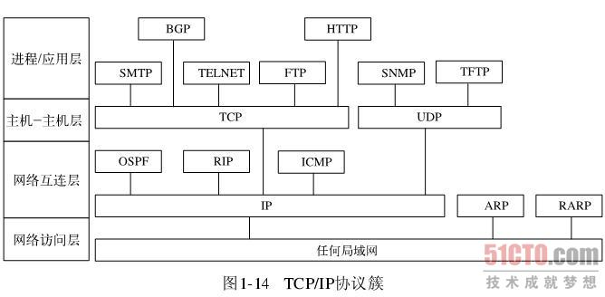
细粒度
安全服务多
粗粒度
安全服务少

Slide 123
应用层提供安全服务的特点
只能在通信两端的主机系统上实施。
优点：
安全策略和措施通常基于用户制定
对用户想要保护的数据具有完整的访问权，对数据的实际含义有着充分的理解，能方便地提供一些服务，eg内容过滤，选择字段加密
不必依赖操作系统来提供这些服务，应用提供
缺点：
效率太低——eg.小炒vs大锅菜
对现有系统的兼容性太差（要求应用提供支持）
改动的程序太多，出错概率大，带来更多的安全漏洞

Slide 124
传输层提供安全服务的特点
只能在通信两端的主机系统上实施
优点：
能为其上的各种应用提供安全服务
提供基于进程对进程的安全服务（socket,BSD UNIX进程通信机制）
现有的和未来的应用可以很方便地得到安全服务
安全服务有变化时，只要接口不变应用程序就不必改动
缺点：
传输层很难获取用户的背景数据，很难针对每个用户的安全需求

Slide 125
网络层提供安全服务的特点
在端系统和路由器上都可以实现
优点：
透明性：对上层（传输、应用层）
支持以子网为基础的安全
子网可采用物理分段或逻辑分段，因而可很容易实现VPN和内联网，防止对网络资源的非法访问
密钥协商的开销小
多种传送协议和应用程序可共享由网络层提供的密钥管理架构，密钥协商的开销大大降低
缺点：
无法实现针对用户和用户数据语义上的安全控制

Slide 126
数据链路层提供安全服务的特点
在链路的两端实现
优点：
整个分组（包括分组头信息eg信及信封）都被加密 ，保密性强
缺点：
使用范围有限
只有在专用链路上才能很好地工作 ，中间不能有转接点

Slide 127
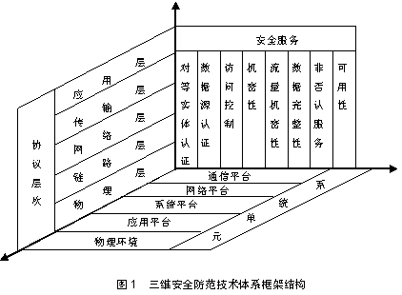
网络安全体系的三维框架结构

Slide 128
网络安全策略（模型）

Slide 129
网络安全模型（策略）
基于安全体系结构的安全防护方法：
风险分析→制定策略→ 安全防护技术部署
依赖于正确的设置和完善的防御手段，并很大程度上针对固定的威胁和环境弱点。
安全体系结构主要负责建立防线，没有体现信息（网络）安全的攻防互动，响应
网络安全模型（策略）：标准化的过程和方法
PDR模型
P²DR模型
APPDRR模型
PDRR模型
Notes:
安全体系结构主要负责建立防线
还需有针对攻防态势的响应

Slide 130

PDR模型
美国国际互联网安全系统公司（ISS）提出，最早体现主动防御思想
保护：采用一切可能的措施来保护网络、系统以及信息的安全。技术及方法：加密、认证、访问控制、防火墙以及防病毒等。
检测：了解和评估网络和系统安全状态。技术：入侵检测 、漏洞检测以及网络扫描等。
应急响应：进行事件处理：报告、记录、阻断、恢复等。恢复处理又包括系统恢复和信息恢复

Slide 131
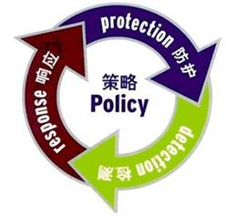
P²DR安全模型
美国国际互联网安全系统公司（ISS）提出
Policy
Protection
Detection
Response

Slide 132
P²DR安全模型
基于时间的模型：信息安全相关活动，都要消耗时间
PT：防御时间，入侵开始到成功的时间
DT：检测时间，入侵开始到被检测的时间
RT：响应时间，发现入侵到做出响应（恢复正常）的时间
用时间来衡量一个系统的安全性和安全能力（图示）
PT>DT+RT：满足则安全，但有时难以做到
ET（暴漏时间）=DT+RT-PT：尽量小
提高系统防护时间，降低检测时间和响应时间。
Notes:
以足球为例，进攻方传球或带球到某个区域的时间小于防守方到达该区域的时间，则形成突破
PT>DT+RT，以攻城为例，PT防御时间也是攻击时间，开始攻击到攻破城门的时间，DT发现攻击的时间，RT修复城门的时间，
公式表明：防守方可以更快的发现并修复破损的城门，修复的比破坏的快，就意味着永远没法攻破城门。

Slide 133
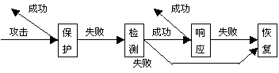
PDRR保障体系

Slide 134
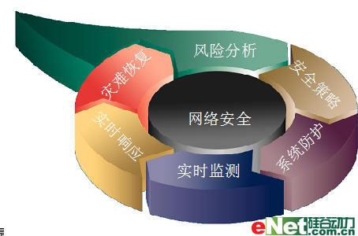
全网动态安全体系APPDRR
各种PDR模型不能描述网络安全的动态螺旋上升（攻防升级）过程。
网络安全=风险分析+制定策略+防御系统+实时检测+实时响应+灾难恢复
Notes:
APPDRR模型还隐含了网络安全的相对性和动态螺旋上升的过程，即：不存在百分之百的静态的网络安全，网络安全表现为一个不断改进的过程。通过风险评估、安全策略、系统防护、动态检测、实时响应和灾难恢复六环节的循环流动，网络安全逐渐地得以完善和提高，从而实现保护网络资源的网络安全目标。

Slide 135
IA信息保障体系
核心思想：纵深防御战略（Defense in Depth）
多层次、纵深安全措施来保障用户信息及信息系统的安全。
人、技术和操作是三个主要核心因素。
技术层面划分成了四个技术框架焦点域：
本地计算环境：服务器、客户端、数据库等
网络和基础设施：局域、城域、广域网，路由、交换机等
区域边界：不同安全域交换的部门
支撑性基础设施：密钥管理基础设施（KMI）/公钥基础设施（PKI）和检测与响应基础设施

